Slide 1
EJECUCIÓN ACUMULADA DE GASTOS PRESUPUESTARIOS AL MES DE JULIO DE 2019 PARTIDA 17: MINISTERIO DE MINERÍA
Valparaíso, septiembre 2019

Slide 2
EJECUCIÓN ACUMULADA DE GASTOS A JULIO DE 2019 PARTIDA 17 MINISTERIO DE MINERÍA
Principales hallazgos
El presupuesto vigente del Ministerio de Minería alcanza a $51.882 millones, considerando $3.463 millones adicionales a los recursos aprobados por el Congreso Nacional.
La ejecución presupuestaria ascendió a $27.301 millones, que equivale a un 52% respecto de la ley vigente.
En COCHILCO, con un presupuesto de $5.372 millones, destinados preferentemente a la elaboración de informes y publicaciones, así como también llevar a cabo la evaluación de inversiones de las Empresas Mineras del Estado y efectuar auditorías, el gasto total fue de $2.794 millones (52% de ejecución).
El Programa Presupuestario Fomento a la Pequeña Minería, de la Subsecretaría de Minería, con recursos vigentes por $8.129 millones, ejecutó $4.865 millones (59%).
Programa Capacitación y Transferencia Tecnológica Pequeña Minería Artesanal, con recursos por $2.127 millones, espera capacitar un universo de aproximadamente 436 mineros artesanales, y entregar asistencia técnica y financiamiento a aproximadamente 4.000 beneficiarios de la pequeña minería artesanal, ejecutó un 100% sus recursos.
La transferencia de recursos s ENAMI, por $5.200 millones, se encuentra ejecutada en un 49%.
La Transferencia para ENAMI se encuentra ejecutada en un 100% en el Programa de Fomento de la Pequeña y Mediana Minería, por $5.200 millones.

Slide 3
EJECUCIÓN ACUMULADA DE GASTOS A JULIO DE 2019 PARTIDA 17 MINISTERIO DE MINERÍA
Principales hallazgos
En el Programa Presupuestario Servicio Nacional de Geología y Minería, la asignación Propiedad Minera, con recursos vigentes por $2.932 millones, cuya actividad se direcciona a gestionar 5.800 expedientes regulares de mensura y aproximadamente 18.700 de exploración minera, presentó un gasto total de $1.385 millones (47% de ejecución presupuestaria).
El programa Cierre Faenas y Gestión Ambiental, con $1.788 millones, cuyos recursos se destinan principalmente a evaluaciones y fiscalizaciones de proyectos, la revisión de 43 Estudios de Impacto Ambiental (EIA); 178 Declaraciones de Impacto Ambiental (DIA); y 100 Fiscalizaciones Ambientales programadas y no programadas, alcanza un gasto total de $971 millones (47% de ejecución).
Para la asignación Geología Aplicada, cuyos recursos alcanzan a $1.640 millones, considerando la elaboración de aproximadamente 340 informes de asistencia técnica geológica (remoción de masa, ordenamiento territorial y termas referidos a peligros geológicos), presenta un gasto de $844 millones (51% de avance presupuestario).
En cuanto a Laboratorios, cuyo presupuesto vigente alcanza a $1.409 millones, que permiten prestar soporte analítico a los proyectos geológicos y mineros de la Institución, se observó un avance de $641 millones (45% de ejecución).
Respecto a los recursos destinados a Depósitos de Relaves, que alcanzan a $548 millones, dispuestos para la fiscalización de la normativa que regula la aprobación, construcción, operación y cierre de proyectos de depósitos de relaves, se observa un gasto de $241 millones (44% de ejecución presupuestaria).

Slide 4
EJECUCIÓN ACUMULADA DE GASTOS A JULIO DE 2019 PARTIDA 17 MINISTERIO DE MINERÍA
Principales hallazgos
En el Programa Presupuestario Red Nacional de Vigilancia Volcánica, con un presupuesto de $4.003 millones, destinados, entre otros usos, a la operación del Observatorio Volcanológico de los Andes del Sur (OVDAS), y a la red de monitoreo de los 45 volcanes, así como también la generación de mapas de riesgo; presenta un gasto total de $1.968 millones (49% de avance presupuestario).
En el Programa Presupuestario Plan Nacional de Geología, con un presupuesto de $4.893 millones, que considera la producción de mapas de geología básica, geofísica y geoquímica, con la publicación de 5 nuevas cartas de geología, se gastó un total de $2.471 millones (50% de ejecución).
En el Programa Presupuestario de Seguridad Minera, con un presupuesto de $5.065 millones, destinados, entre otras prioridades, a ejecutar aproximadamente 12.500 fiscalizaciones en seguridad minera, y en faenas e instalaciones, con 70 fiscalizadores, el gasto total alcanzó los $2.866 millones (56% de ejecución presupuestaria).

Slide 5
EJECUCIÓN ACUMULADA DE GASTOS A JULIO DE 2019 PARTIDA 17 MINISTERIO DE MINERÍA

Slide 6
EJECUCIÓN ACUMULADA DE GASTOS A JULIO DE 2019 PARTIDA 17 MINISTERIO DE MINERÍA

Slide 7
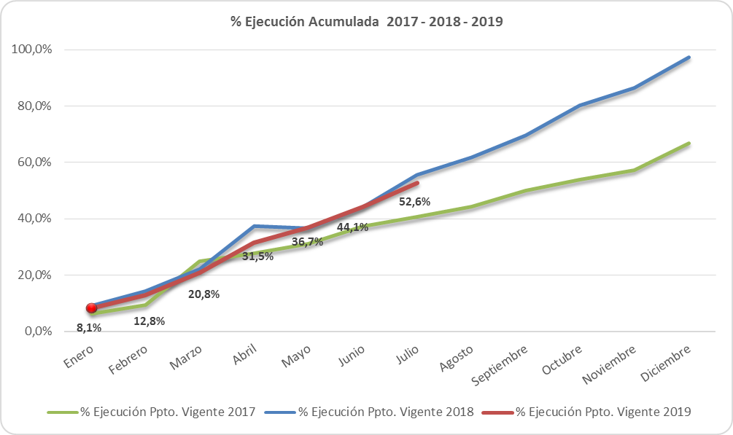
EJECUCIÓN ACUMULADA DE GASTOS A JULIO DE 2019 PARTIDA 17 MINISTERIO DE MINERÍA

Slide 8
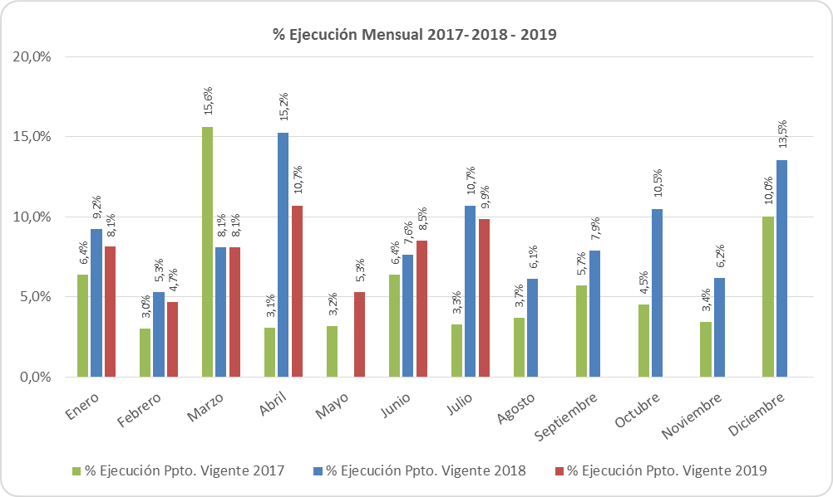
EJECUCIÓN ACUMULADA DE GASTOS A JULIO DE 2019 PARTIDA 17 MINISTERIO DE MINERÍA

Slide 9
EJECUCIÓN ACUMULADA DE GASTOS A JULIO DE 2019 PARTIDA 17 MINISTERIO DE MINERÍA
en miles de pesos de 2019

Slide 10
EJECUCIÓN ACUMULADA DE GASTOS A JULIO DE 2019 PARTIDA 17 RESUMEN POR CAPÍTULOS
en miles de pesos de 2019
Fuente: Elaboración propia en base a informes de ejecución presupuestaria mensual de DIPRES

Slide 11
EJECUCIÓN ACUMULADA DE GASTOS A JULIO DE 2019 PARTIDA 17. CAPÍTULO 01. PROGRAMA 01: SECRETARÍA Y ADMINISTRACIÓN GENERAL
en miles de pesos de 2019

Slide 12
EJECUCIÓN ACUMULADA DE GASTOS A JULIO DE 2019 PARTIDA 17. CAPÍTULO 01. PROGRAMA 02: FOMENTO DE LA PEQUEÑA Y MEDIANA MINERÍA
en miles de pesos de 2019

Slide 13
EJECUCIÓN ACUMULADA DE GASTOS A JULIO DE 2019 PARTIDA 17. CAPÍTULO 02. PROGRAMA 01: COMISIÓN CHILENA DEL COBRE
en miles de pesos de 2019

Slide 14
EJECUCIÓN ACUMULADA DE GASTOS A JULIO DE 2019 PARTIDA 17. CAPÍTULO 03. PROGRAMA 01: SERVICIO NACIONAL DE GEOLOGÍA Y MINERÍA
en miles de pesos de 2019

Slide 15
EJECUCIÓN ACUMULADA DE GASTOS A JULIO DE 2019 PARTIDA 17. CAPÍTULO 03. PROGRAMA 02: RED NACIONAL DE VIGILANCIA VOLCÁNICA
en miles de pesos de 2019

Slide 16
EJECUCIÓN ACUMULADA DE GASTOS A JULIO DE 2019 PARTIDA 17. CAPÍTULO 03. PROGRAMA 03: PLAN NACIONAL DE GEOLOGÍA
en miles de pesos de 2019

Slide 17
EJECUCIÓN ACUMULADA DE GASTOS A JULIO DE 2019 PARTIDA 17. CAPÍTULO 03. PROGRAMA 04: PROGRAMA DE SEGURIDAD MINERA
en miles de pesos de 2019

